Slide 1
Audit Carrefour
Magasin: Manar City
Le 26 juillet 2018
Dr. Raja Bouhalfaya

Slide 2
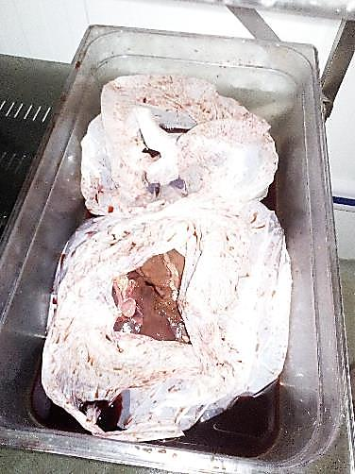
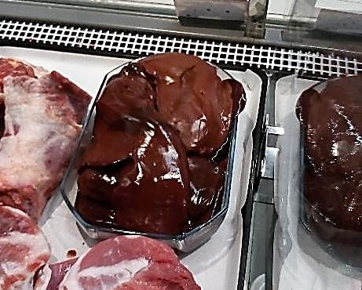
Boucherie: utiliser des égouttoirs pour l’entreposage des abats ,pour éviter le qu’ils baignent dans leurs exsudats.

Slide 3
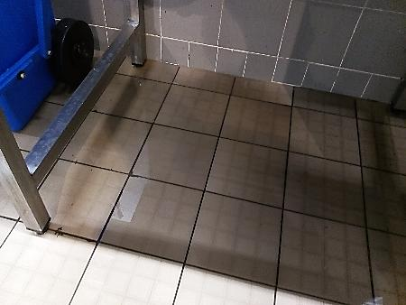
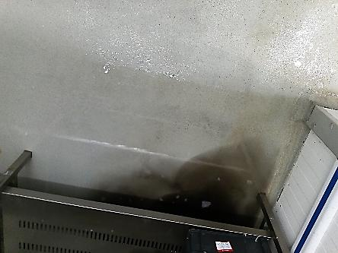
Poissonnerie: Problèmes de stagnation d’eau au niveau de la CF et au niveau du stand d’exposition.

Slide 4
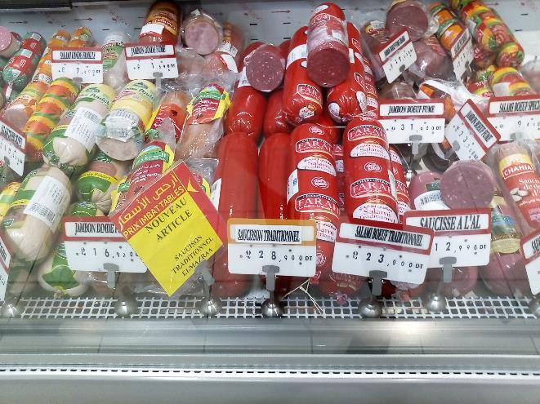
Charcuterie/Fromages: Entreposage des piques prix au niveau de la grille d’aération.

Slide 5
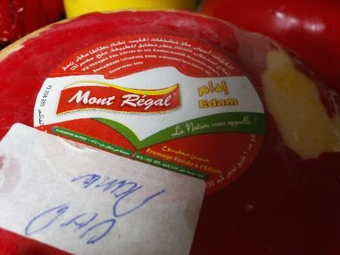
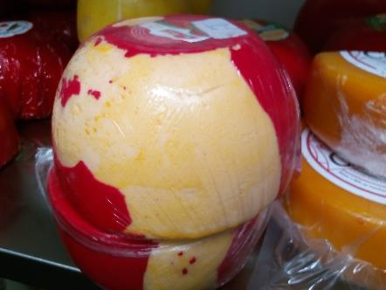
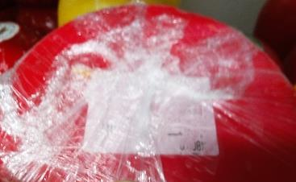
CF Fromages/charcuterie: Les boules du fromage Edam « Mont Régal » ,présentaient un écaillement du revêtement externe ,et des étiquettes illisibles. Même remarque pour l’article Gouda.

Slide 6
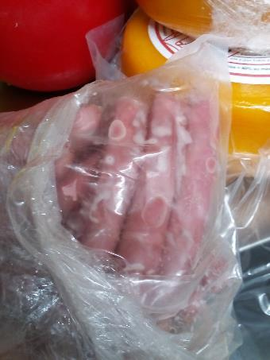
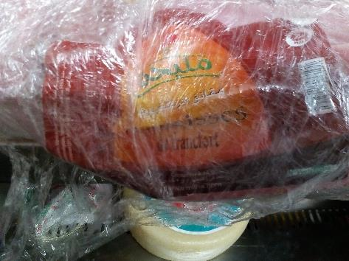
CF Charcuterie/fromages: Un sachet de saucisses (emballage sous-vide) était dépourvu de date d’ouverture ,avec accumulation de liquide blanchâtre à l’intérieur.

Slide 7
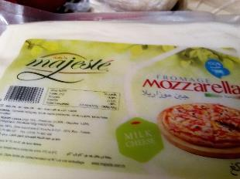
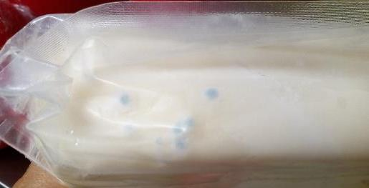
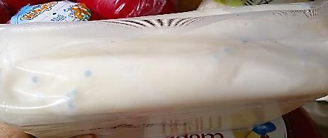
CF Charcuterie/fromages: Présence de piqûres de moisissures à la surface du produit Fromage Mozzarella « Majesté ».

Slide 8
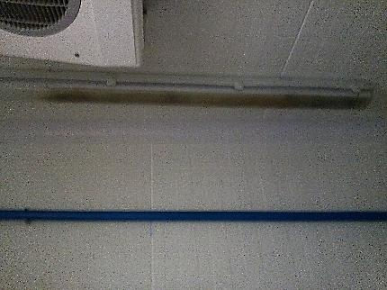
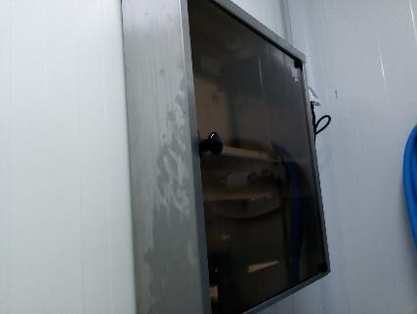
Traiteur: L’éclairage était non fonctionnel au niveau de la CF positive ,ainsi que l’armoire UV au niveau de la plonge.

Slide 9
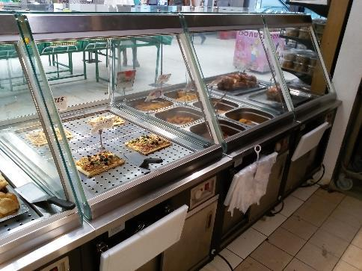
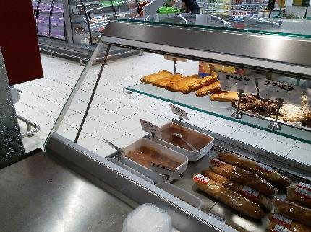
Traiteur: Les portières coulissantes de couverture des meubles d’exposition étaient démontées.

Slide 10
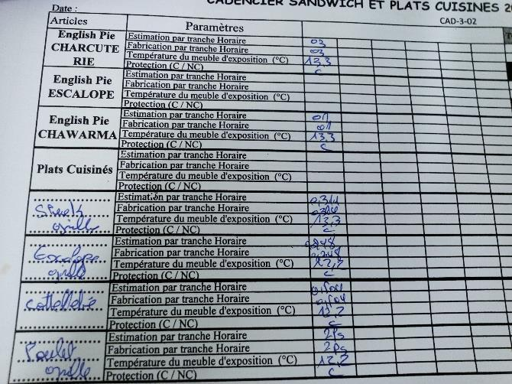
Traiteur: Le meuble froid d’exposition présentait une élévation de température allant jusqu’à 13°C;

Slide 11
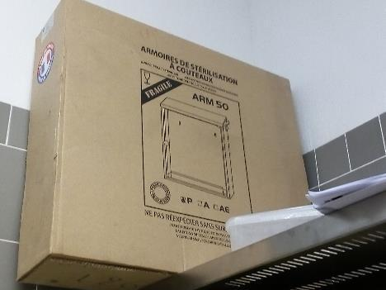
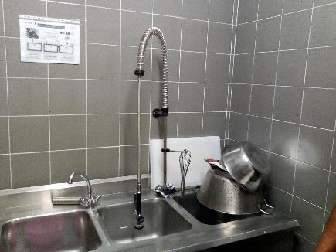
Terminal de cuisson: L’armoire UV n’était pas encore installée ,avec absence d’étagères pour l’entreposage des ustensiles .

Slide 12
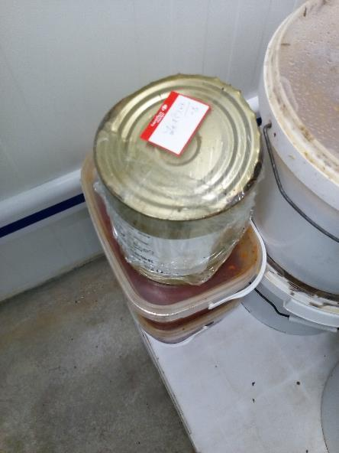
CF olives et épices: Un produit était maintenu au niveau de la boite de conserve après son entame.

Slide 13
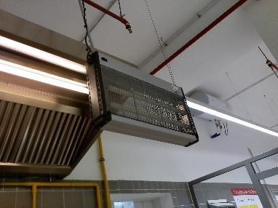
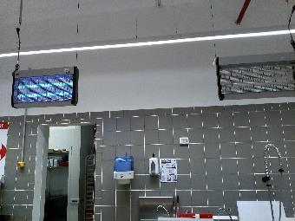
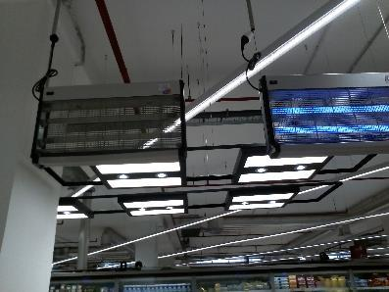
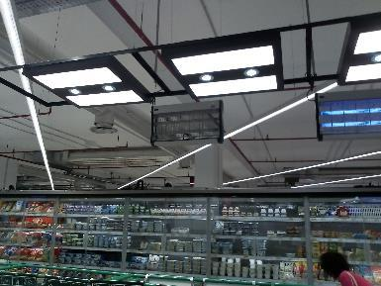
Plusieurs DEIV étaient non fonctionnels.

Slide 14
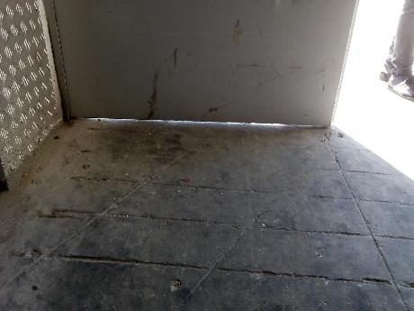
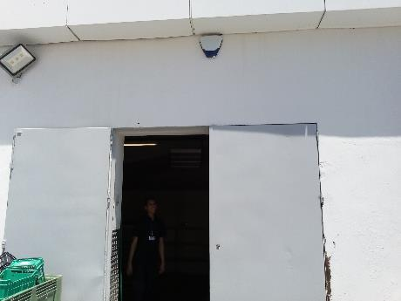
Zone de réception: La porte de la réception manquait d’étanchéité par-dessous ,et le quai n’était pas muni de protection.

Slide 15
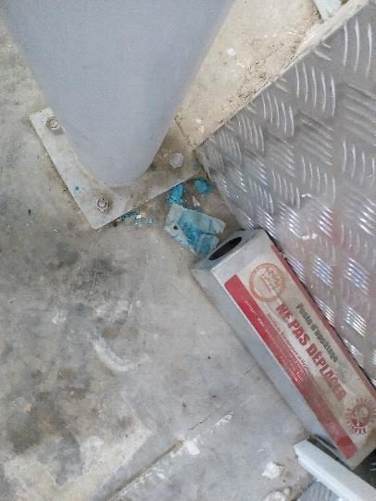
Zone de réception: Un appât était retrouvé à l’extérieur du porte-appât.

Slide 16
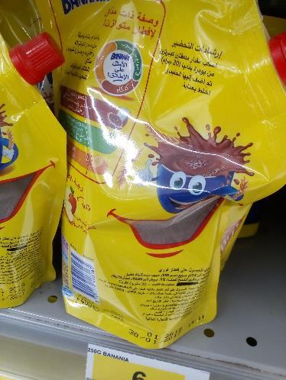
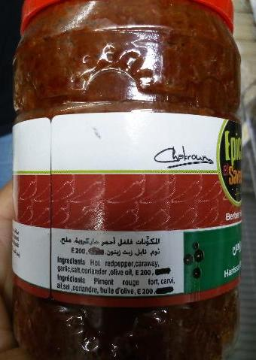
PGC: Des ingrédients ont été barrés pour les deux produits:
1/Hrouss de « Epices et saveurs »
2/ Chocolat en poudre « Banania ».

Slide 17
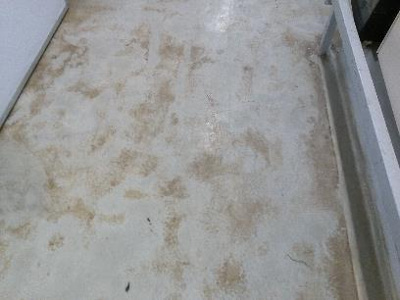
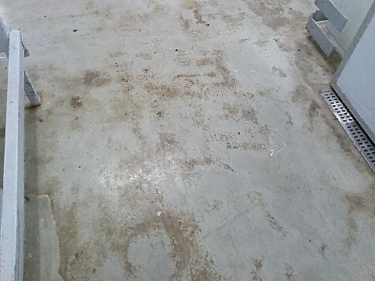
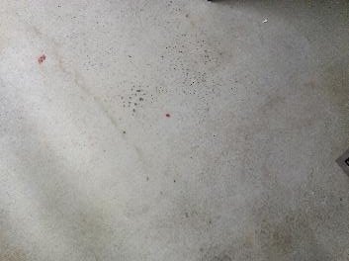
Ecaillement du revêtement du sol sur plusieurs niveaux : le couloir donnant sur les CF et le laboratoire de la boucherie.

Slide 18
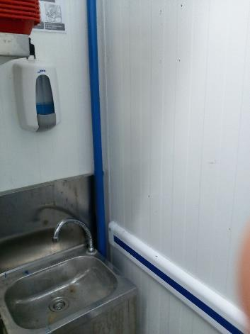
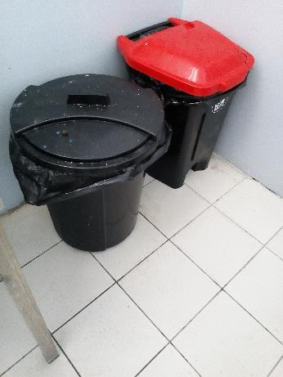
1/Absence de distributeur de papier au niveau du poste lave-mains du labo boucherie.
2/Les poubelles étaient à ouvertures manuelles (l’une d’elle avait une pédale démontée) au niveau de la salle de pause.

